Slide 1
Portfolio Vojtěch Daněk

Slide 2
Vlastní programování
Po návštěvě dne otevřených dveří jsem byl tak nadšen, že jsem hned vyzkoušel programovat a naprogramoval jsem jednoduchou webovou kalkulačku:
Odkaz na web
Odkaz na GitHub

Slide 3

Kurzy a školení

Slide 4

Kurzy a školení

Slide 5


Školní úspěchy
Pochvala třídního učitele

Slide 6
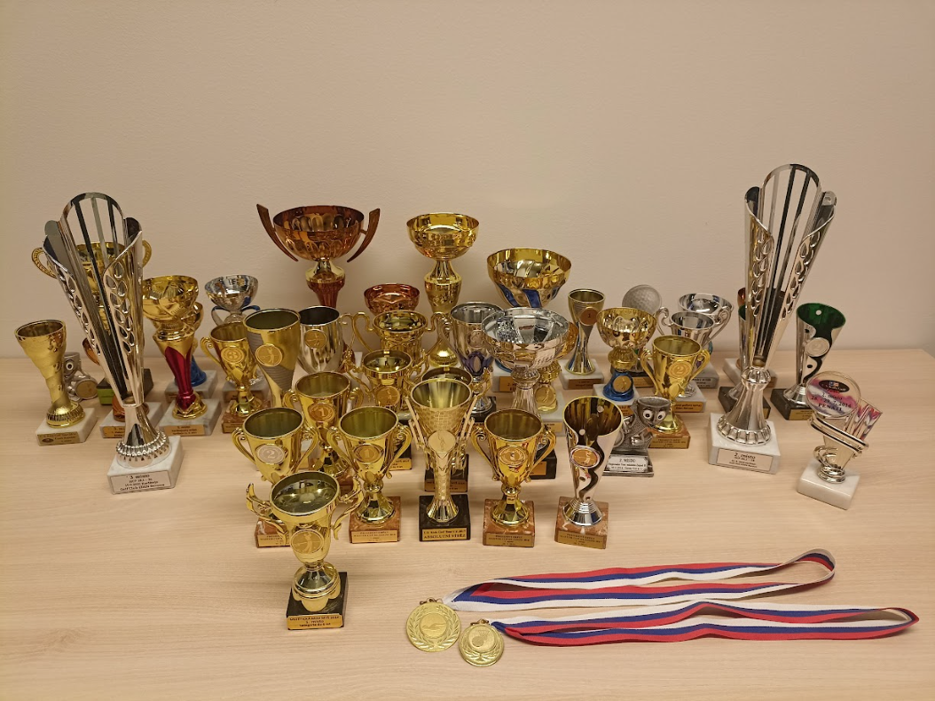
Sportovní aktivity

Slide 7
Sportovní aktivity
Reprezentace školy v plavání 2023 – 1. místo
Reprezentace školy v basketbalu 2023 – 1. místo
Od 6 měsíců do této chvíle nepřetržitě trénuji plavání, v regionálních závodech jsem se umístil v různých disciplínách na 2. – 20. místě
Od 3. let hraji golf – účastnil jsem se mistrovství klubu, kde jsem se umístil na 2. a 3. místě ve své kategorii, účastnil jsem se regionálních i mezinárodních turnajů, kde jsem se 2x kvalifikoval do evropského šampionátu ve Skotsku.

Slide 8
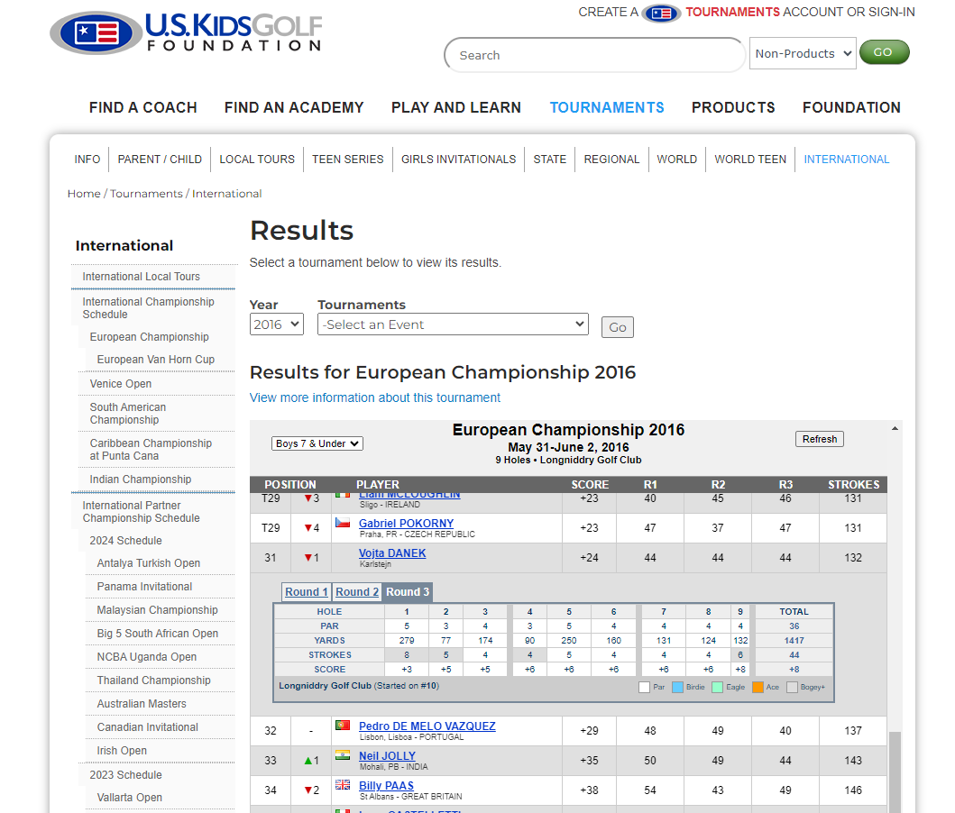
Sportovní aktivity

Slide 9
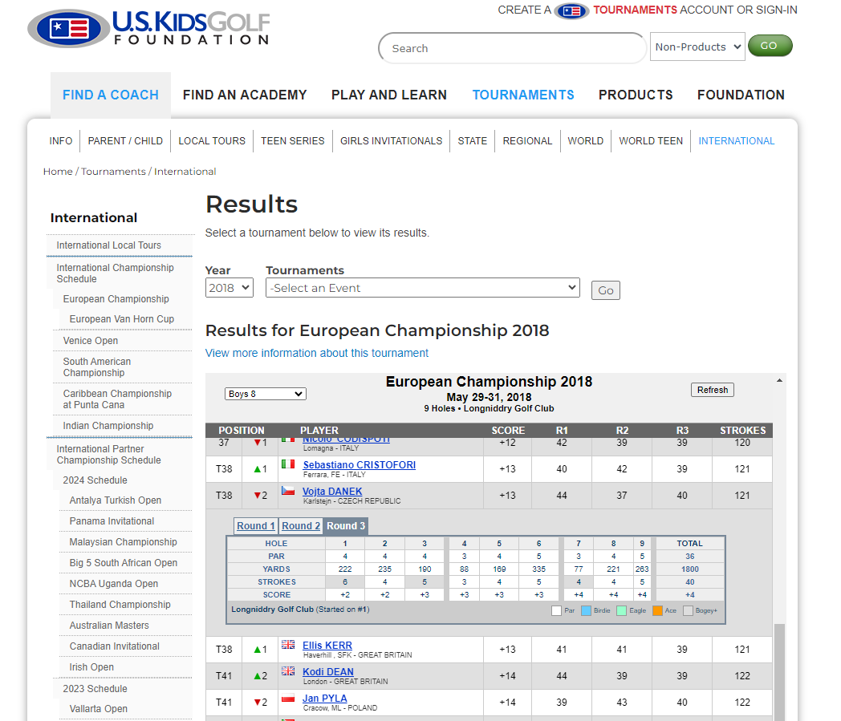
Sportovní aktivity

